Slide 1


Astronomía para poetas (2014)
Unidad: 03
Clase: 05
Fecha: 20141216M
Contenido: Evolución Estelar: repaso y taller
Web: http://halley.uis.edu.co/astronomia
Archivo: 20141216M-HA-evolucion-estelar-repaso.odp

Slide 2
En el episodio anterior...

Slide 3
En el episodio anterior... zona habitable... galáctica

Slide 4
Sin embargo, en el cielo...
Sirio (a-CMa)
Mintaka (δ-Ori)

Slide 5
Cómo determinar la relación
El Flujo se define como la cantidad de energía por unidad de tiempo por unidad de área:
El área de una esfera es
Entonces
r

Slide 6
Magnitud aparente
Magnitud aparente (m)
  Brillo (b) de un cuerpo “visto” desde La Tierra
  Hiparco de Nicea (190AC-120AC) ← Ptolomeo:
  Clasificó las estrellas en seis magnitudes:
  Magnitud 1: Top 20, Magnitud 6: Apenas visibles
  Norman Pogson (1829-1891):
    Una estrella m=1(m₁) es 100 veces más brillante que una m=6(m₆)
    ¿Cómo se relacionan entre sí?
Una estrella de brillo b₁ es
dos veces y media más brillante
que una estrella de magnitud b₂

Slide 7
Magnitud absoluta
Magnitud absoluta M, es la magnitud aparente que tendría una estrella si su distancia fuera de 10pc
  Relación con la magnitud aparente m y la distancia d: (medida en parsecs):
  P.ej.: Si d=10 pc, M = m-5 [1-1] = m-5(0) = m
  Magnitudes absolutas y aparentes:
    Sol: m=-26.73, M=4.75
    Mintaka (δOri): m=2.4, M=-4.84
    Sirio (aCMa): m=-1.45, M=1.44

Slide 8
Betelgeuse
Saiph
Alnitak
Alnilam
Nebulosa de Orion
Mintaka
Bellatrix
Rigel

Slide 9
Un cuerpo negro es...
Un cuerpo negro es un sistema físico ideal que absorbe toda la radiación incidente sin importar su longitud de onda: es un absorbente perfecto de radiación electromagnética
Cuerpos negros casi ideales

Slide 10
¿Qué ruido hace un fotón al caer?
Ley de Wien
  Posición de λ_{max}
Ley de Stefan-Boltzmann

Slide 11
¡Podemos clasificarlas!
A B C... por temperatura superficial
O B A F G K M R N S
Oh Be A Fine Girl and Kiss Me Right Now Sweet
Oh Besame Amor, Fasinadora Gitana, Kilómetros Median Rompiendo Nuestros Sueños
Cada clase se divide en 10
subclases, numeradas de 0 a 9
Temperatura creciente →

Slide 12
Clasificación espectral

Slide 13
En el episodio anterior...
Oh Besame Amor, Fasinadora Gitana, Kilómetros Median Rompiendo Nuestros Sueños

Slide 14
¿Qué define todo?
Relaciones entre parámetros:
  Luminosidad (L)
  Masa (M)
  Temperatura (T)
  Radio (R)
¿Cuál es el más importante en condiciones normales?
  Cantidad de materia → Masa
  Está fijada por condiciones externas → Nacimiento

Slide 15
En el episodio anterior... filtros

Slide 16
Para las estrellas → magnitudes

Slide 17
Repaso
Índice B-V
  m_{B}=magnitud en el canal B
  m_{V}=magnitud en el canal V
  (B-V) = m_{B}-m_{V}
  (Recordar que m es logarítmica)
R_{B} = 1026 R_{Sol}
Betelgeuse es una supergigante roja

Slide 18
Es cómodo medir las cosas en términos solares
Masa Solar:
Radio Solar:
Luminosidad Solar:
Alto:
1 segundo de energía liberada en el Sol
equivale a 800000 años de consumo humano (2013)

Slide 19


¿Y si fuera un planeta?
d = 1 UA
R
r
¿Que fracción de la energía captura un planeta de radio r?

Slide 20



Dijimos que la masa define todo

Slide 21

Diagrama H-R
Frías y brillantes
Calientes y
brillantes
Secuencia principal
Sol
L ~ R² T⁴
Calientes y Tenues
Frías y Tenues

Slide 22

En el principio...
Pilares de la creación
Nubes de gas gigantes
6x10⁶ M_{S} y R~15 pc
Colapso gravitacional
Aumenta temperatura
T es pequeña pero R es muy grande
  ¡L es grande!
→ Gigantes Rojas

Slide 23
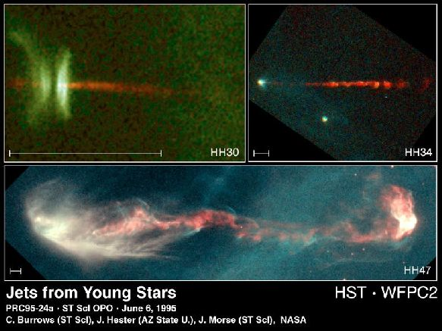
Pre-Secuencia
La contracción se frena
Continúa radiando
Tc ~ 10⁷ K → Fusión!
Aumenta T por el exceso de energía
Emisión de jets de materia

Slide 24
Vejez
Se acabó el H en el núcleo, ¿y ahora?
Conversión H → He, sólo en en una corona alrededor del centro
No alcanza la energía → Contracción
Aumenta T_{c} → Mayor producción de E
Si T_{c} = 10⁸ K, He → C (“Flash de Helio”)
R_{Sol} → 220 veces!!!
Pero 220 (7 x 10⁵) km ~ 1.5 x 10⁸ km
Núcleo cebolla: H → He → C → O → Si → Fe
He
H→He
C y O
H
He

Slide 25
Tres caminos Tres
La masa estelar en este punto (la masa final) determina el destino final
  M_{f} < 1.44 M_{S} → Enana blanca
  1.44 M_{S}< M_{f}<3 M_{S} → Estrella de neutrones
  M_{f}>3 M_{S} → Agujero negro

Slide 26


Enana blanca
No hay más producción de energía
La gravedad domina
El colapso comienza pero se detiene → Pauli!
R~R_{Tierra}← Calcular r y v_{e}
La estrella se enfría por radiación al espacio
→ Enana negra
:-(
NGC2440 + HD62166
(en Pupis)
Sirio B

Slide 27
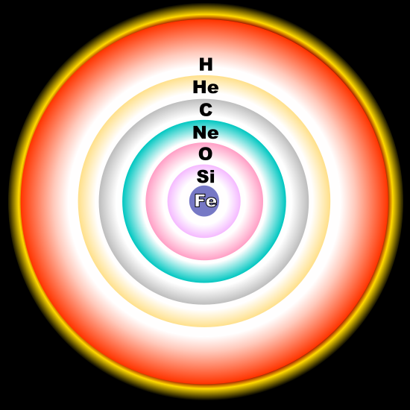
Si la masa es mayor...
El proceso en el núcleo continúa gracias a la compresión
He→C/O, C→Ne, Ne→O,O→Si, Si→Fe
Pero Fe es el más estable: no gano energía uniendo Fe
Sin fusión, desaparece la presión por radiación
¡El núcleo colapsa!

Slide 28


Supernovas
Dos tipos de SN: I y II
Estás son las tipo II
En el núcleo:
p⁺ + e⁻ → n + n_{e}
Estrella de neutrones
M ~ 2 M_{Sol}, R ~ 20 km
¡Calcular r y v_{e}!
Pulsars (LGM)
M grandes→ Agujeros Negros

Slide 29
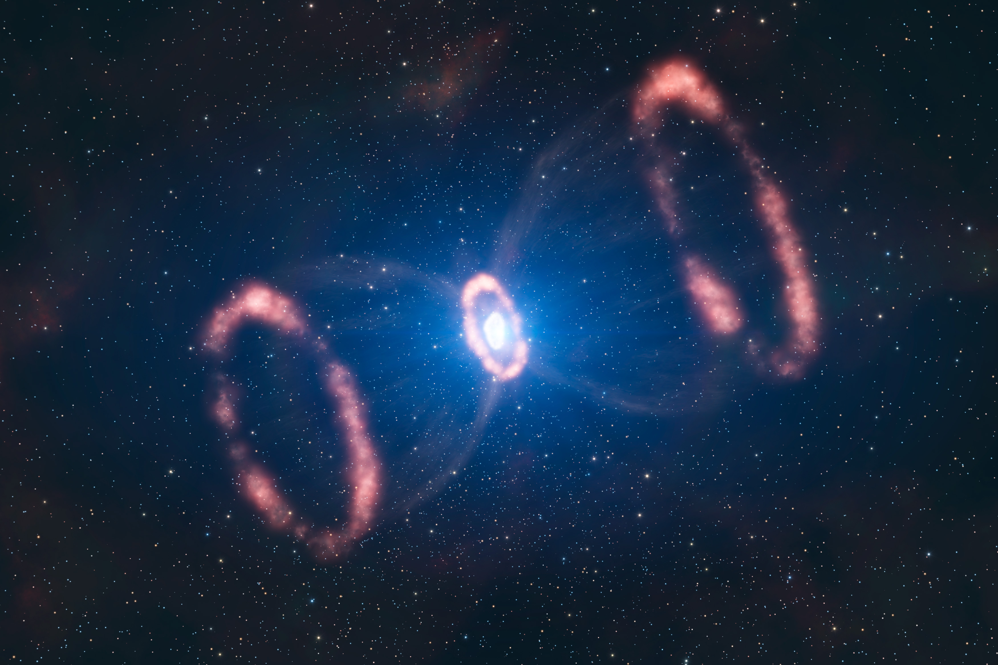
Supernova 1987A

Slide 30

Remanente de Supernovas
NGC2264 – Nebulosa Cono (Monoceros)

Slide 31

Gargantúa (Interstellar)

